Slide 1
Strategy
wagnervoltz@gmail.com
Wagner.voltz@cesumar.br

Slide 2
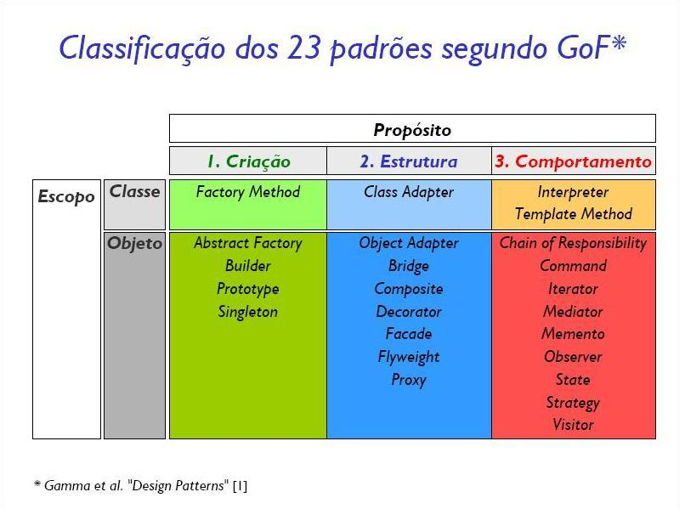

Slide 3




Slide 4
Princípios de projeto OO
Encapsule o que varia
Programe para interface, para implementação (flexibilidade)
Dê prioridade à composição em relação à herança

Slide 5
Strategy
Define uma família de algoritmos, encapsula cada um deles e os torna intercambiáveis
Deixa o algoritmo variar independentemente dos clientes que o utilizam.
TEM-UM pode ser melhor que É-UM (Dê prioridade à composição em relação à herança)

Slide 6
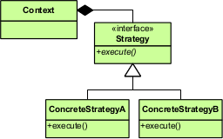
http://upload.wikimedia.org/wikipedia/commons/3/39/Strategy_Pattern_in_UML.png

Slide 7
O poder de um vocabulário compartilhado
Vocabulários de padrão compartilhado são eficazes
Os padrões permitem dizer mais com menos
Falar com padrões permite que você permaneça “no projeto” por mais tempo
Vocabulários compartilhados podem turbinar sua equipe de desenvolvimento
Vocabulários compartilhados estimulam mais desenvolvedores juniores a acordar para a velocidade

